Slide 1
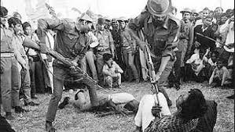
মাল্টিমিডিয়া ক্লাসে স্বাগতম

Slide 2
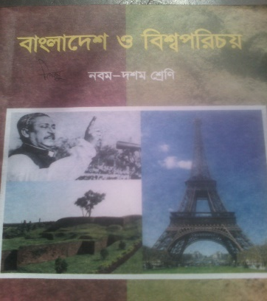
পরিচিতি
মোঃ রাহাতুজ্জামান পাটোয়ারী
সহকারী শিক্ষক
দোল্লাই নোয়াবপুর বালিকা উচ্চ বিদ্যালয়
চান্দিনা,কুমিল্লা।
মোবাইল-01712382140
ই-মেইল-roneydnghs@gmail.com
বিষয়ঃ বাংলাদেশ ও বিশ্বপরিচয়
শ্রেণিঃ নবম ও দশম
অধ্যায়ঃ দ্বিতীয়
পাঠ শিরোনামঃ মুক্তিযুদ্ধে নারী
সময়ঃ ৫০মি

Slide 3
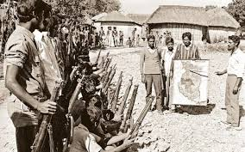
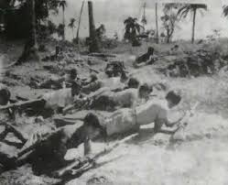
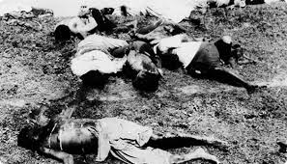
চলো কিছু ছবি দেখা যাক

Slide 4
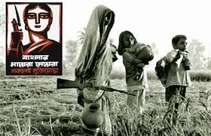
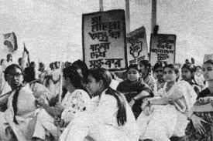
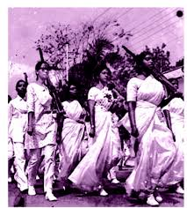
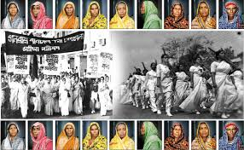
চলো কিছু ছবি দেখা যাক

Slide 5
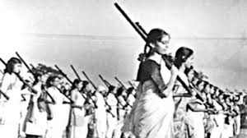
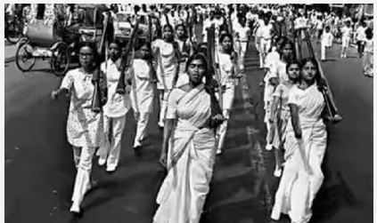
আজকের পাঠ
“মুক্তিযুদ্ধে নারী ”

Slide 6
শিখনফল
এই পাঠ শেষে শিক্ষার্থীরা
1 । মুক্তিযুদ্ধে নারীদের ভূমিকা কী ছিল বলতে পারবে।
২। মুক্তিযুদ্ধে অংশ গ্রহন কারী নারী বীর প্রতিকের নাম লিখতে পারবে।
৩। মুক্তিযুদ্ধের সময় নারীদের সেবা বর্ণনা করতে পারবে।

Slide 7
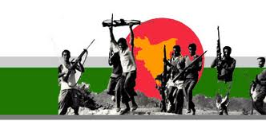
তোমরা সবাই মিলে ভিডিওটি মনযোগ সহকারে দেখ এবং পর্যবেক্ষণ করে বল ।
উপরের ভিডিওটির মাধ্যমে কী বুঝতে পারছ?

Slide 8
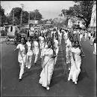
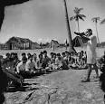
মুক্তিযুদ্ধে নারী
মুক্তি বাহিনী গঠন
সরকারী পযায়ে মুক্তি বাহিনী দুই প্রকার- নিয়মিত বাহিনী ও অনিয়মিত বাহিনী ।

Slide 9
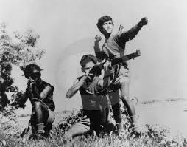
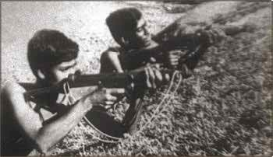
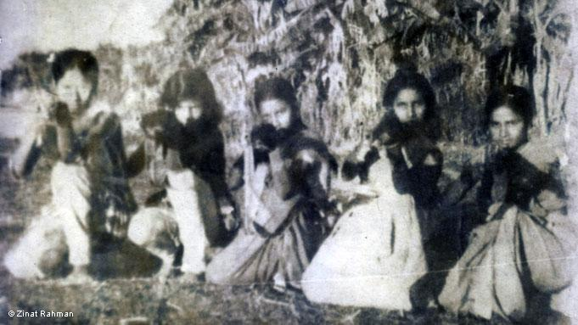
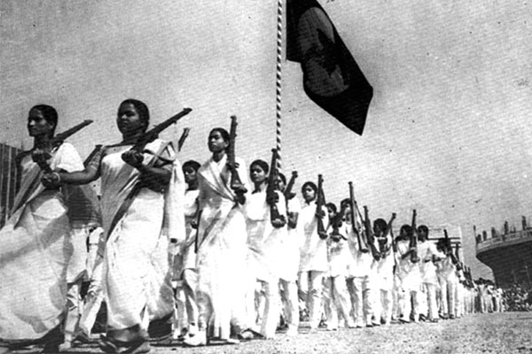
মুক্তিযুদ্ধে নারী
পুরুষ মু্ক্তি বাহিনী
পুরুষ মু্ক্তি বাহিনী
নারী মু্ক্তি বাহিনী
নারী মু্ক্তি বাহিনী

Slide 10
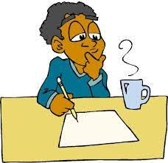
একক কাজ
১)মুক্তিযুদ্ধ কত সালে হয়েছিল।
২)নারীরা কী মুক্তিযুদ্ধে অংশ গ্রহন করে ছিল?
৩) স্বতঃফূত ভাবে কারা মুক্তিযুদ্ধে অংশ গ্রহন করে ছিল।

Slide 11
একক কাজ
উত্তরঃ ১৯৭১ সালে মুক্তিযুদ্ধ হয়েছিল।
উত্তরঃ হ্যাঁ নারীরা মুক্তিযুদ্ধে অংশ গ্রহন করেছিল।
স্বতঃফূর্তভাবে নারীরা মুক্তিযুদ্ধে অংশ গ্রহন করেছিল।

Slide 12
মুক্তিযুদ্ধে নারী
১৯৭১ সালে মুক্তিযুদ্ধ চলাকালীন সকল শ্রেণি মানুষের অংশ গ্রহনের পাশাপাশি নারীরাও বিপুল ভাবে অংশ গ্রহন করে। এ সংগ্রাম পরিষদে নারীরা স্বতঃফূর্তভাবে অংশনেয় এবং বিভিন্নভাবে মুক্তিযোদ্ধাদের সহযোগীতা সহ বিভিন্ন দায়িত্ব পালন করে।

Slide 13
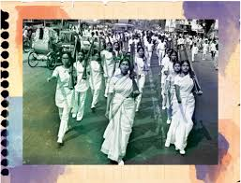
মুক্তিযুদ্ধে নারী
মুক্তিযুদ্ধের সময় অনেক আহত,ভীত, ও সন্ত্রস্ত হয়ে আশ্রহীন অবস্থায় বিভিন্ন স্থানে ঘুরে বেড়িয়েছে। তাদেরকে বিভিন্ন পরিবারের নারীরা আশ্রয় ও সেবা দিয়েছেন। অনেক মুক্তিযোদ্ধাদের গোপনে তথ্য সহযোগীতা এবং আর্থিক সাহায্য করেছন। এক কথায় মুক্তিযুদ্ধে নারীদের অবদান অপরিসীম।

Slide 14
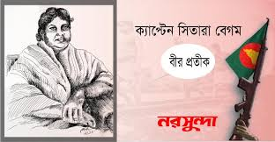
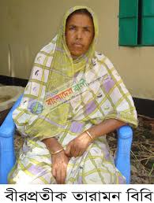
মুক্তিযুদ্ধে নারী
যে সব মুক্তিযোদ্ধা আহত হয়েছেন তাঁদের বিভিন্নভাবে সেবা-শুশ্রূষা করেছেন নারীরা এবং সরাসরি যুদ্ধে অংশ গ্রহন করেছন। সরকার নারীদের বীরপ্রতিক ও বীরঙ্গনা উপাধি দিয়েছন। যেমনঃ বীর প্রতিক ডাঃ সেতারা বেগম ও তারামন বিবি।

Slide 15
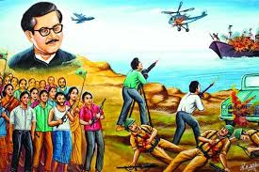
মুক্তিযুদ্ধে নারী
যুদ্ধের ন’মাস পাকিরা যে কতভাবে আমাদের নারীদের ওপর নির্যাতন চালিয়েছে তা ধর্ষণ ও নির্যাতনের ঘটনাগুলো বিশ্লেষণ না করলে বোঝা যাবে না। শহর ও গ্রামের যুবতী নারীদেরকে এরা কখনও বন্দী করে নিয়ে গেছে নিজেদের ক্যাম্পে ও বাঙ্কারে। দিনের পর দিন, সেখানে তাঁদেরকে আটকে রেখে যৌন নির্যাতন করেছে। কখনও স্বামীহারা মেয়েদেরকে তারা নির্দেশ দিয়েছে নিজ ঘরে থাকবার জন্য, পাহারার ব্যবস্থা করেছে যাতে তারা পালিয়ে যেতে না পারে অন্য কোথাও। এরপর এসব মেয়েদের কাউকে কাউকে পাকি সেনা সদস্যরা যৌনকর্মীর মতো ব্যবহার করেছে, ইচ্ছে মতো তাঁদেরকে এক স্থান থেকে আর এক স্থানে নিয়ে গেছে, ক্যাম্পে ক্যাম্পে ঘুরিয়েছে। ক্যাম্পের পরিবর্তন হলে তাঁদেরকে নিয়ে গেছে পরবর্তী গন্তব্যে।

Slide 16
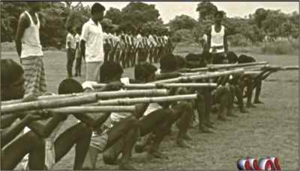
জোড়ায় কাজ
আহত মুক্তিযোদ্ধাদের কারা সেবা করে ছিল।
সরকার নারীদের কী উপাধি দিয়েছিল।
দুইজন নারী বীর প্রতিকের নাম লিখ।

Slide 17
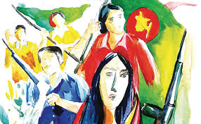
দলীয় কাজ
মুক্তি যোদ্ধাদের সহযোগীতায় নারীদের ভূমিকা ব্যাখ্যা কর ?

Slide 18
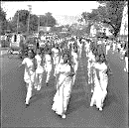
মুল্যায়ন
মুক্তিযুদ্ধ কত সালে হয়েছিল।
বীর প্রতিক কে? রহিমা বেগম/তারামন বিবি/ নিশি/ রত্না বেগম
সরকার নারীদের কী উপাধি দিয়েছিল?

Slide 19
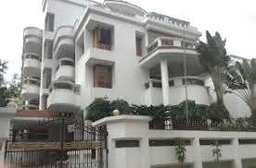
বাড়ির কাজ
মুক্তিযুদ্ধে নারীদের অবদান মূল্যায়ন কর। (১৫ বাক্য)

Slide 20
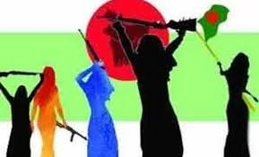
ধন্যবাদ

